Slide 1
מה בין סביבה תחרותית ושיתוף פעולה?
ברק פלג/יולי 2022

Slide 2
נעים מאוד, ברק פלג
נולדתי וגדלתי בקיבוץ לביא ואת קריירת הכדורסל התחלתי ב"אליצור לביא"
ב-1990 התגייסתי לשירות של 4 שנים בסיירת מטכ״ל ולאחר השחרור חזרתי לכדורסל.
שיחקתי במספר קבוצות רובן, באיזור הצפון והעמק וגם בהפועל ירושלים ומכבי רעננה והגאווה הגדולה: נבחרת ישראל
לאחר הפרישה ממשחק, פניתי לקריירת אימון. אימנתי את גלבוע גליל, מכבי חיפה ומאז2020 אני מאמן את הפועל גליל עליון. התחלנו בליגה לאומית ובעונת 2022 הגענו לפלייאוף ליגת העל
7

Slide 3
מה נעשה כאן היום?
אספר לכםן על התובנות שיש לי
מהספורט, הצבא והשילוב ביניהם
ועל מאמן /מנהל בסביבה תחרותית
בתוך אירגון
02
במה אני מאמין
01
04
ניהול האגו
סביבה בתוכה טאלנט גדל
וטיפוח של מספרי 2
03

Slide 4
ההתפתחות האישית שלי:
לוחם ומפקד בסיירת
מטכ״ל בסדיר וקבע
(התמודדות מול ועם
הטובים ביותר)
נער כדורסלן (מוכשר אך סוליסט)
מאמן מנטלי לספורטאים
כדורסל מקצועני:
שחקן ומאמן
(אגו. מעמד. כסף)

Slide 5
קודם כל-מהם הערכים שלי?
חשוב שכל אחד יברר עם עצמו:
מה חשוב לי? איך אני רוצה
שהדברים ייראו?

Slide 6
תמונת הניצחון שלי
לדמיין ולראות איך זה הולך להיראות? איך נרגיש כשננצח?
היכולת לדמיין את תמונת (ותחושת) הנצחון חשובה ברמה האישית וברמה הצוותית
איך נרגיש כשננצח משחק חשוב? כשניקח אליפות? כנשבור שיאי מכירות או נשיק בהצלחה דגם חדש?

Slide 7
ועכשיו, אתגר:
איך מאזנים בין הצורך בהצטיינות אישית
לעבודת צוות ושייכות לארגון?
או איך מנהלים זירה שמצד אחד יש בה המון
תחרותיות לבין צורך לבנות קבוצה ושיתופיות?

Slide 8
אני רוצה להכיר לכם את המשולש הקדוש:
אני
צוות שבט

Slide 9
את מי אני רוצה איתי כדי להצליח

Slide 10
בואו נדבר על אסטרטגייה בבחירת אנשים: אותנטיים
צוות ביחידה (סיירת מטכ"ל)
- אנשים השגיים ושאפתנים מאוד
- צנועים
- בעלי תשוקה
- ואולי הכי חשוב: שחקנים קבוצתיים

Slide 11
מנטליות חזקה [מה זה?]

Slide 12
היכולת להכיר בחולשות ולהיות אנושיים הוא אחד ממקורות הכח החשובים של המנהיג!!
בסוף הסדקים זה כל היופי

Slide 13
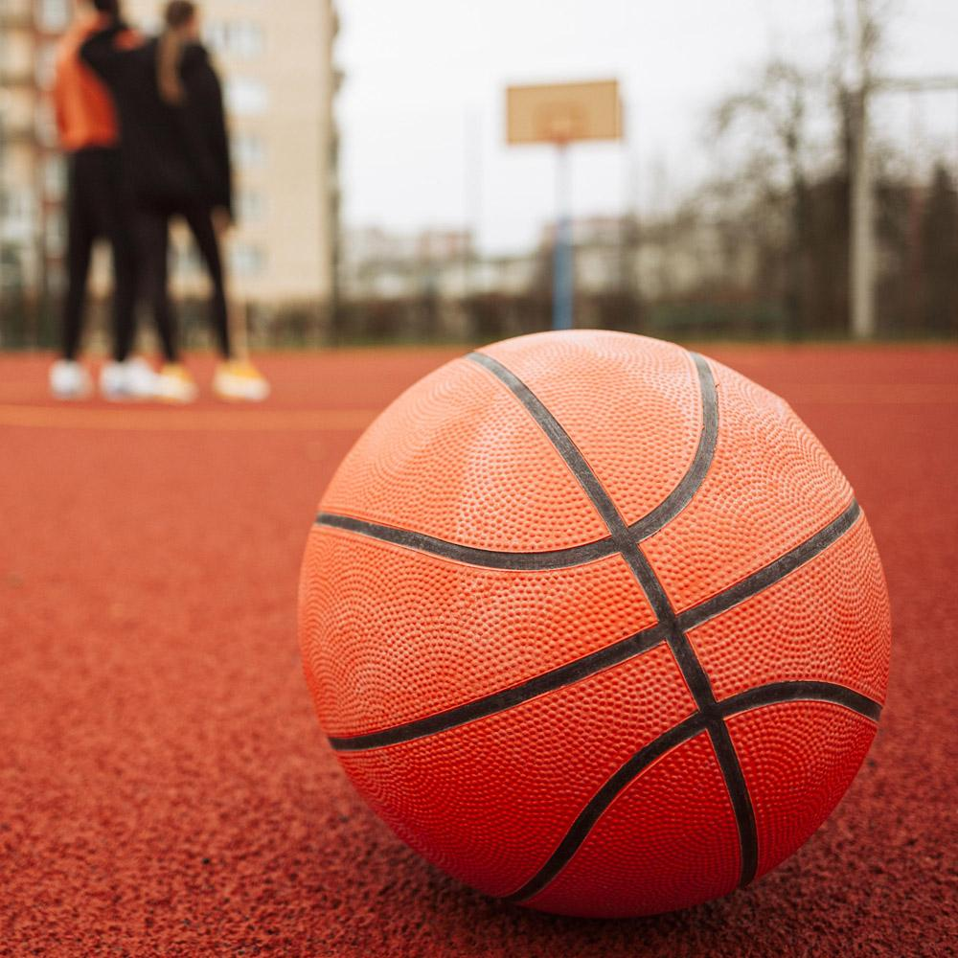
אז מה האסטרטגיה שלי בבחירת אנשים להובלת שינוי בארגון?
סן אנטוניו ספרס (מאמן גרג פופוביץ)
מחפש אנשים שהתגברו על עצמם ושלא לוקחים את החיים קשה מדי....
אנשים עם חוש הומור למשל
שאפשר לספר בדיחה על חשבונם

Slide 14
סמכות ובטחון:
- מרחב לטעויות ולחולשות
- "לאפשר"
- לעודד ויכוחים בתוך הקבוצה
- חוש הומור
- לריב, לא להסכים, להביע ביקורת נוקבת ואפילו להרים את הקול. עד הנקודה שהמנהל מחליט, נקודה שממנה והלאה כולם מחוייבים אלו שהיו בעד ואלו שהיו נגד.

Slide 15
מעורבות רגשית
אני לא פה רק בגלל הכסף לחפש
את המקום הרגשי מרגיש בבטן

Slide 16
איך לדבר שכולם יבינו?

Slide 17
״בוא תהיה במקומי לרגע״
פרספקטיבה דו כיוונית:
מעמדת המנהל: לתת לעובד לשבת בכיסא שלך לרגע.
מעמדת העובד: מנהלים לא תמיד מבינים את הדילמות
והקשיים של הכפופים להם. חשוב לבוא לשטח, להיות עם העובדים בסיטואציות מורכבות, להבין את התחושות.
זה מייצר אמון ומאפשר נקודת מבט יותר רחבה למנהל

Slide 18
מלכודת התדמית
לעודד אנשים להתפתח באופן אישי וליזום בלי לחכות שמשהו יקרה או שישימו לב ויראו אותך. האם אני עושה את מה שמצפים ממני או מתנהל לפי תדמית מסויימת?

Slide 19
תהליך קבלת ההחלטות שלי:
חייב להרגיש בבטן לפני הראש
הערכים שלי: איפה זה פוגש אותם?

Slide 20
לשאול תמיד: "למה?"
מדוע אני עושה את מה שאני עושה? לתת תשובות

Slide 21
כשקצת קשה, המציאות בשטח
אל מול הפנטזיה
ואז כדאי לעשות זום אאוט:
(הרבה היו מתחלפים איתי)

Slide 22
מספרי 2
איך לשים זרקור על אלה
שלא תמיד רואים אותם?

Slide 23
תפקיד הסגן והשפעתו
על תפקוד הארגון

Slide 24
האם לגדל יורש?
כמה לפנות מקום במודע
למספר 2 וכמה לעשות בעצמך?

Slide 25
פרופילים של מספרי 2
מודל ממלא המקום
מודל הסגן המנוטרל
מודל הסגן המאיים
מודל הסגן האפקטיבי: ניהול דואלי

Slide 26
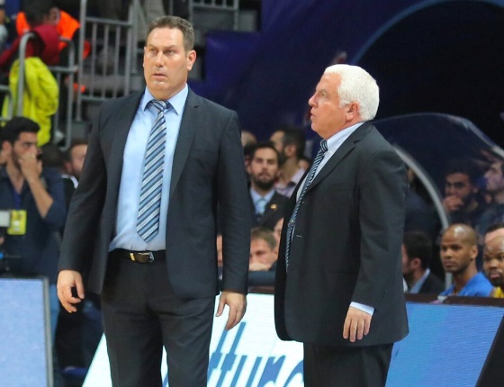
שיפועים ומלכודות בתפקיד
שיפוע היררכי
שיפוע עמיתים
ומה קורה כשמספר 2
בכיר יותר ממספר 1?

Slide 27
מעבר מכובע "הסגן"
לכובע "המנהל" ובחזרה

Slide 28
"מוטב לרסן סוסים דוהרים
מאשר לדרבן פרדות עצלות"

Slide 29
לאפסן את האגו

Slide 30
שיתוף פעולה, מייצר שיתוף פעולה
תחרות, מייצרת תחרות
כח, מייצר כח
ניסיון לשכנע מייצר לפעמים הכנעה
אתם, מנצחים על מקהלה. בהצלחה!

Slide 31
תודה על ההקשבה
ואם יש שאלות, זה הזמן

